Slide 1
泸县余敏名师工作室
- 读书 分享-
听王崧舟老师评课
分享人：泸县城北小学校 方彩容

Slide 2
泸县余敏名师工作室
缘起
之所以想看这本书，是因为每每听课只能“看热闹”，悟不出“门道”。总是要在听了优秀教师的“评”后才能恍然大悟，希望自己看完这本书，可以从中悟出听课应该从哪些方面去学习，学会如何思考。

Slide 3
泸县余敏名师工作室
CONTENTS
作者简介
目录
内容简介
阅读思考
读后感想

Slide 4
泸县余敏名师工作室
- PART.ONE-
作者简介

Slide 5
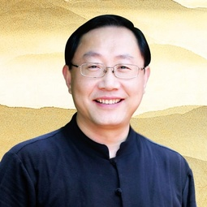
泸县余敏名师工作室
王崧舟
语文特级教师
正高级教师
国家级学科带头人
全国“五一劳动奖章”获得者
您的内容打在这里，或者通过复制您的文本后，在此框中选择粘贴，并选择只保留文字。

Slide 6
泸县余敏名师工作室
--
- PART.TWO-
输入标题
内容简介
The user can demonstrate on a projector or computer, or print the presentation and make it into a film to be used in a wider field

Slide 7
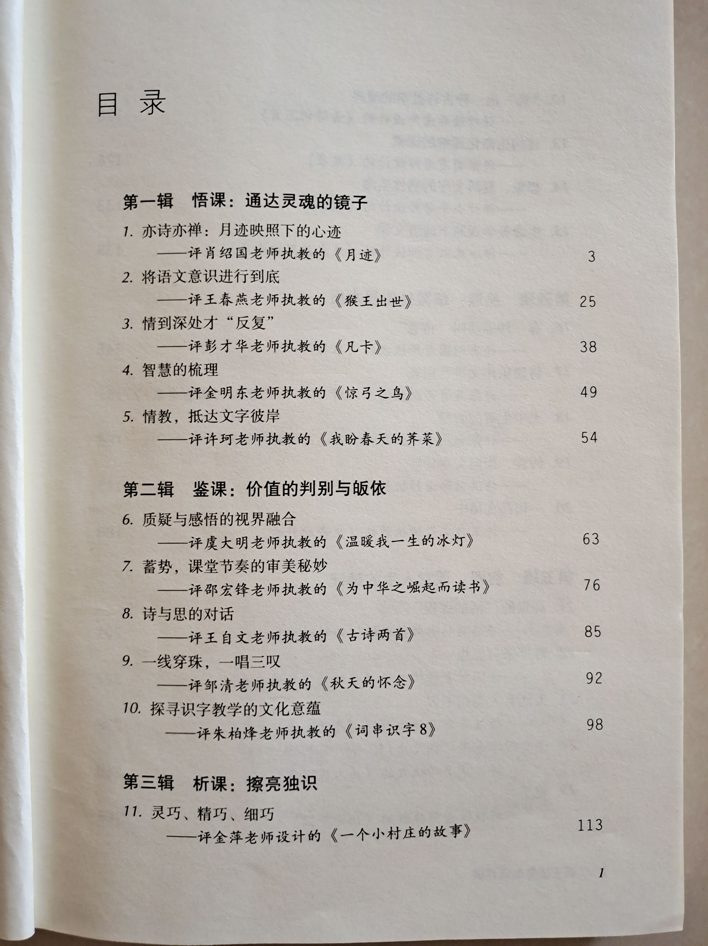
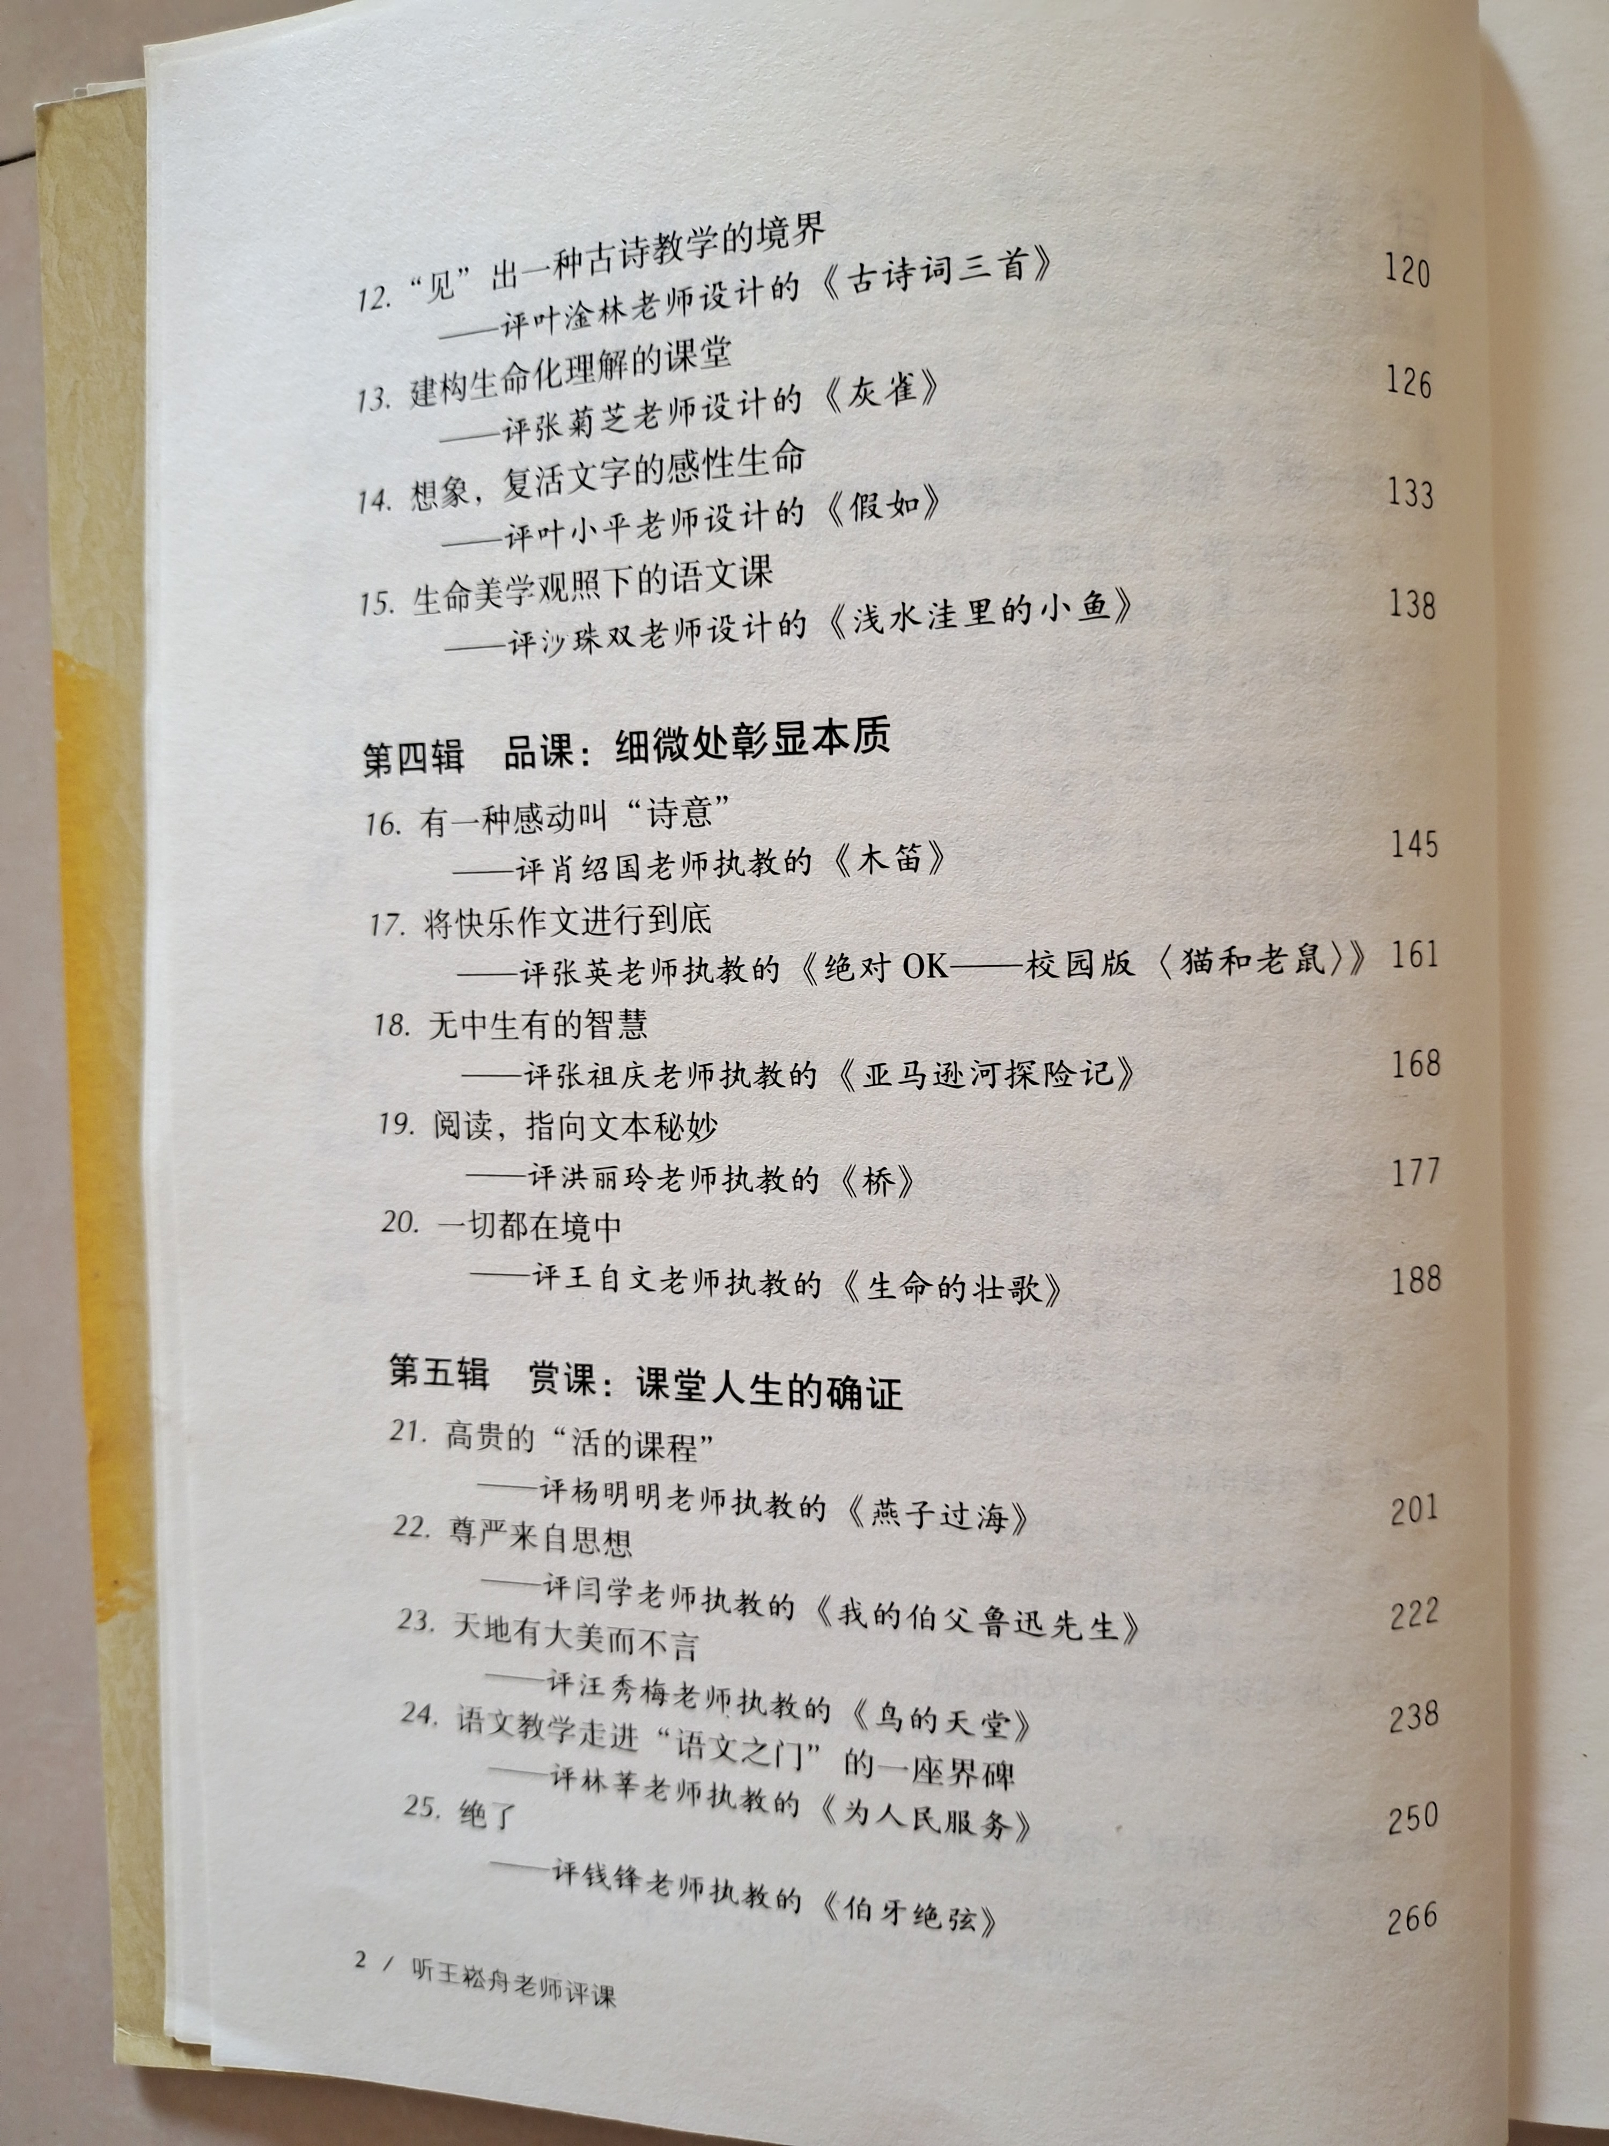
泸县余敏名师工作室

Slide 8
泸县余敏名师工作室
- PART.THREE-
阅读思考
THR PART 03

Slide 9
泸县余敏名师工作室
语文三重境界
佳境1：人在课中，课在人中
佳境2：人如其课，课如其人
佳境3：人即是课，课即是人

Slide 10
泸县余敏名师工作室
语文“三味”
第一味：语文味
第二味：人情味
第三味：书卷味

Slide 11
泸县余敏名师工作室
- PART.FOUR-
读后感想
THR PART 04

Slide 12
泸县余敏名师工作室
读后感想
评课即评自己
反观自我，审度自身
博览群书

Slide 13
泸县余敏名师工作室
读后感想
读完这本书，“评课即评自己”这句话深深揪住了我的心。王老师在自序里第一句话就告诉我们：人只能看见自己想看见的。心中有佛，看人如佛；心中有魔，看人如魔。评课大体上也是如此。从根本上说，所评之课不过是观照自己灵魂的一面镜子。在评课中你发现他人的课的同时，也会发现一个新的自己。你在评论课的价值取向时，掂量的其实是自己所秉承的课程宗旨；你在评议课的实施策略时，反观的其实是自己所拥有的教育智慧。
评课即评自己

Slide 14
泸县余敏名师工作室
读后感想
我想除了对评课有个正确的认识，知道听课、评课、说课的基本步骤、方法和意义及课堂教学规律，了解基本的教学方法外。更重要的是提高自己的文化底蕴，心中有底，才能入情入境；心中有底，才能用自己灵魂的镜子去悟课；心中有底，才能依循价值的判别与皈依去鉴课；心中有底，才能擦亮独识去析课；心中有底，才能于细微之处去品客；心中有底，才能以大智慧、大境界去赏课。
反观自我，审度自身

Slide 15
泸县余敏名师工作室
读后感想
博览群书是提高自身文化底蕴的必经途径。让自己与书结缘，蕴蓄智慧和厚重。与书共舞，触摸书籍的灵魂。泛舟书海，让书的根深深扎在自己的心中，让书伴自己长成一棵参天的大树，让书充盈自己绚丽多彩的人生。通过积淀自己的文化底蕴，拓宽自己的知识视野，让自己激情飞扬，灵性横溢。
博览群书

Slide 16
泸县余敏名师工作室
读后感想
“评课就是评自己”。一个厚重的自己，一个内藏丰厚底蕴的自己，才能悟到一节好课的“三重境界”，才能品到好课的“三味”，才能怀着“同情的理解，理解的同情”来“坐着评课”。于人有利，于己更是大益。

Slide 17
泸县余敏名师工作室
- 读书 分享 -
感谢大家

